Slide 1
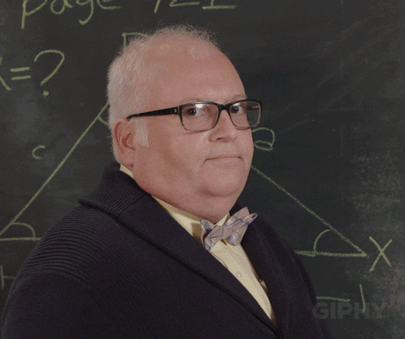
Apresentação do Curso de Calculo diferencial e Integral III
Professor
Jorge Kennety Silva Formiga , PhD

Slide 2
Ementa
Sequência e Séries numéricas; Funções reais de duas ou mais variáveis reais; Limites; Derivadas direcionais; Aplicações de Derivadas Parciais – máximos e mínimos, multiplicadores de Lagrange.
Aulas: gravadas+ presenciais
Avaliações:
1) Provas-> presenciais
2)testes-> realizada no moodle

Slide 3
Média: (P1+T1+P2+T2+T3+PJ)/3
Pi=provas Ti= teste Pj=Projeto
 | Atividade
Avaliação 1 | Prova 1
Avaliação 2 | Prova 2
Avaliação 3 | Teste+Projeto
Avaliação 6 | Sub(Ausentes)
Avaliação 7 | Exame (AE)
Média final: (Média+EXAME)/2

Slide 4
Plataformas utilizadas
Moodle:
https://ead.ict.unesp.br/
googleclassroom

Slide 5
Informações gerais/dúvidas frequentes
Postagem das atividades/aulas: local e horário
Questões que forem detectadas “colas”
Exercícios Sugeridos não são para serem entregues!!!
Dúvidas sobre exercícios
Como as atividades serão postadas???
Moodle: postar PDF -usar preferencialmente pelo
googleclassrom: respondendo na própria plataforma (múltipla escolha)
Se não for postado no prazo ou não fizer....

Slide 6
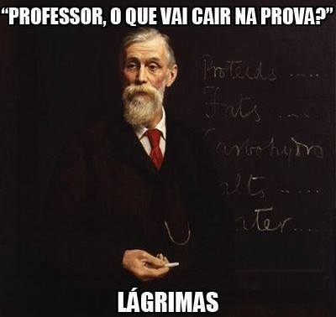
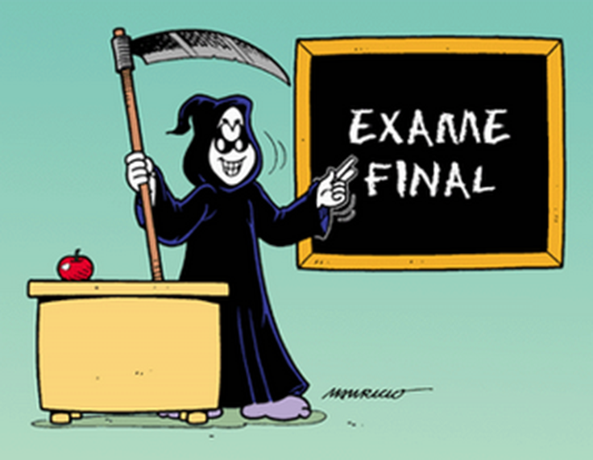
Avaliações
Todas as datas estão no arquivo “datas importantes” no moodle.

Slide 7
Livro
BIBLIOGRAFIA
STEWART, JAMES, Cálculo, Volume II, 7ª edição, São Paulo: Thomson Learning, 2006.

